Slide 1


Análise do Teste A/B - Campanha de Cupons no iFood
Alex Henrique da silva
Fevereiro de 2025

Slide 2
Avaliação do Impacto da Campanha de Cupons
Objetivo do Teste A/B
Avaliar o impacto da campanha de cupons na retenção de usuários.
Analisar se os cupons influenciaram o ticket médio dos pedidos.
Metodologia
Grupo Target: Recebeu o cupom.
Grupo Controle: Não recebeu o cupom.

Slide 3
Base de Dados
Pedidos: Detalhes sobre os pedidos.
Usuários: Dados cadastrais dos clientes.
Restaurantes: Características dos estabelecimentos.
Marcação do Teste A/B: Identifica usuários no grupo Target e Controle.

Slide 4
Métricas Analisadas
Taxa de Retenção: Percentual de usuários que fizeram mais de um pedido.
Ticket Médio: Valor médio gasto por pedido.
Frequência de Pedidos: Média de pedidos por cliente.
Segmentação por Cidade: Impacto do cupom em diferentes regiões.

Slide 5
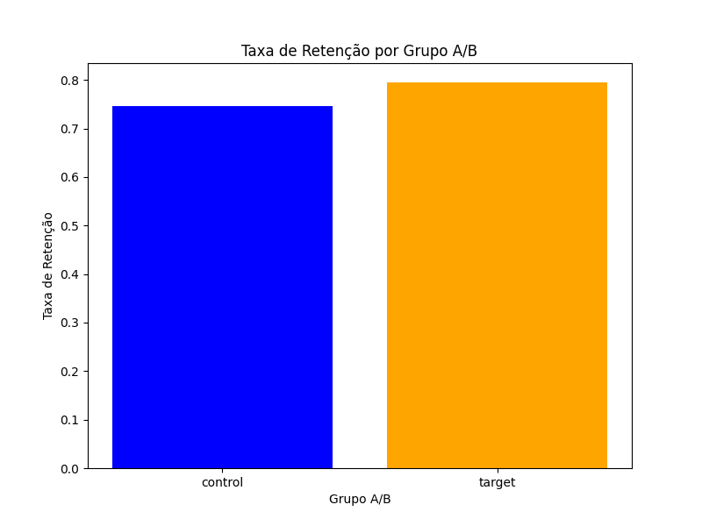
Taxa de Retenção
Grupo Controle: 75.5% de retenção.
Grupo Target: 80.2% de retenção.
Teste Qui-Quadrado confirmou diferença estatística significativa.
Conclusão: O cupom aumentou a retenção de clientes.

Slide 6
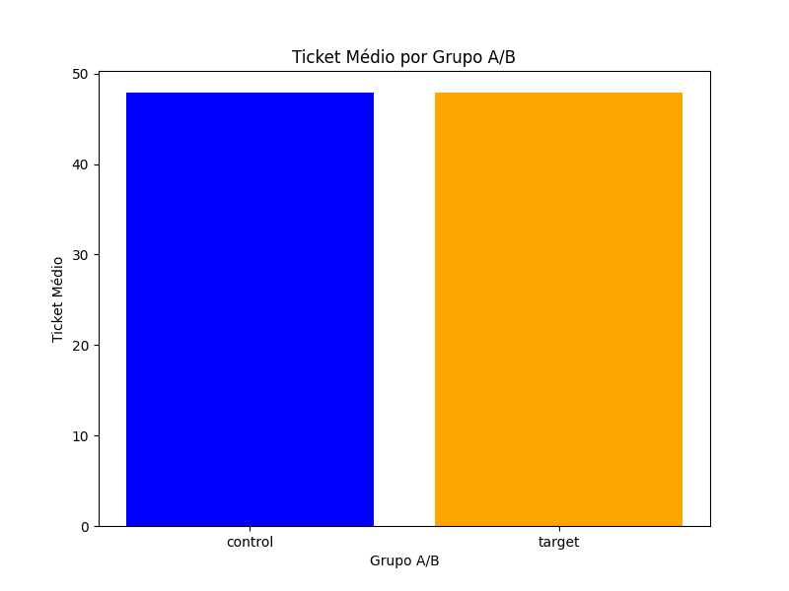
Ticket Médio
Grupo Controle: R$46,15.
Grupo Target: R$46,59.
Teste T indicou que não houve diferença significativa.
Conclusão: O cupom incentivou compras, mas não aumentou o valor médio gasto.

Slide 7
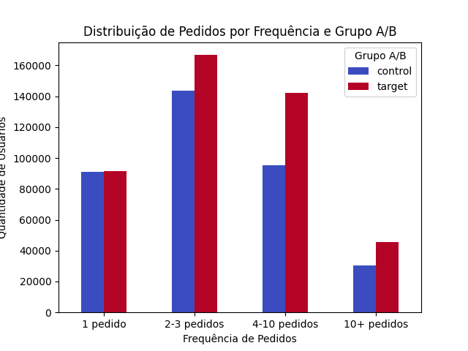
Distribuição de Pedidos
Grupo Target teve mais clientes recorrentes.
Maior proporção de pedidos na faixa 4-10 pedidos.
Conclusão: O cupom ajudou a fidelizar clientes.

Slide 8
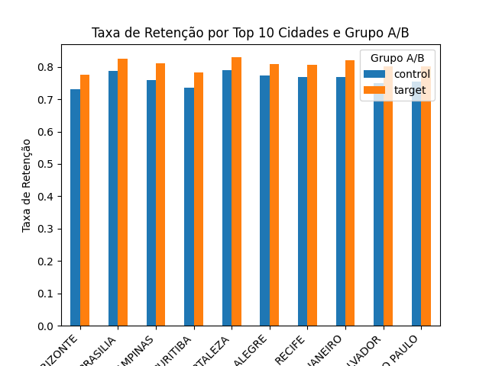
Retenção por Cidade
As 10 principais cidades que tiveram maior retenção no grupo Target.
Destaques: Fortaleza, Brasília e Rio de Janeiro.
Conclusão: O impacto positivo do cupom foi consistente em diferentes localidades.

Slide 9
Conclusões e Recomendações
Conclusões:
A campanha de cupons foi eficaz na retenção de clientes.
Não impactou o ticket médio.
O efeito positivo foi observado em diversas cidades e clientes recorrentes.
Recomendações:
Testar diferentes valores de cupons para avaliar impacto no ticket médio.
Segmentar campanhas por perfil de usuário, priorizando clientes com maior potencial de retenção.
Monitorar impactos a longo prazo para avaliar necessidade de novos incentivos.
Explorar outras mecânicas promocionais, como descontos progressivos ou cupons para categorias específicas.

Slide 10
Análise Financeira - Premissas e Cálculos
PREMISSAS UTILIZADAS:
Custo médio do cupom: R$5,00 por usuário
Usuários no Grupo Target: 2.145.250
Usuários no Grupo Controle: 1.525.576
Ticket médio: R$47,90 (sem diferença estatística entre os grupos).
Cálculos Utilizados:
Taxa de retenção no grupo Controle: 75,5% → Usuários retidos: 1.151.221
Taxa de retenção no grupo Target: 80,2% → Usuários retidos: 1.720.922
Diferença na Retenção (Impacto do cupom): +569.701 usuários retidos
Receita Incremental = Número de usuários retidos adicionais × Ticket médio
Custo Total da Campanha = Número de usuários no grupo Target × Custo médio do cupom

Slide 11
Análise Financeira - Resultados e Conclusões
📌 Usuários Retidos no Grupo Controle: 1.151.221 📌 Usuários Retidos no Grupo Target: 1.720.922 📌 Diferença na Retenção: 569.701
💰 Impacto Financeiro Estimado 💰 🔹 Receita Incremental Estimada: R$ 27.288.662,94 🔹 Custo Total da Campanha: R$ 10.726.250,00 📊 ROI Estimado da Campanha: +154,41%
🎯 Conclusão: A campanha foi financeiramente viável, pois a projeção indica que a receita adicional foi superior ao custo dos cupons.
📢 Recomendações:
1️⃣ Acompanhamento contínuo do comportamento dos clientes retidos a longo prazo.
2️⃣ Testes adicionais com diferentes valores de cupons para avaliar impacto no ticket médio.
3️⃣ Personalização da oferta para diferentes segmentos de clientes, otimizando retenção e receita.

Slide 12
Próximos Passos
📌 Desenvolver um novo teste A/B para avaliar diferentes valores de cupons e seu impacto no ticket médio.
📌 Criar um modelo preditivo para identificar usuários com maior potencial de retenção.
📌 Acompanhar indicadores financeiros a longo prazo para garantir a sustentabilidade da estratégia.
📌 Personalizar campanhas com base no comportamento do usuário, otimizando retenção e receita.

Slide 13
OBRIGADO_

